Slide 1
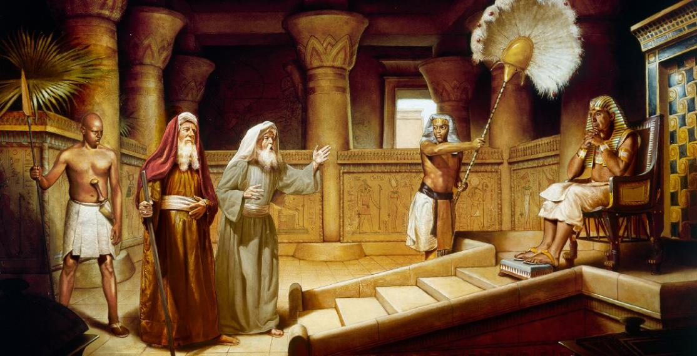
CHAKO MARACH
Lesson 3 mar Julai 19, 2025

Slide 2
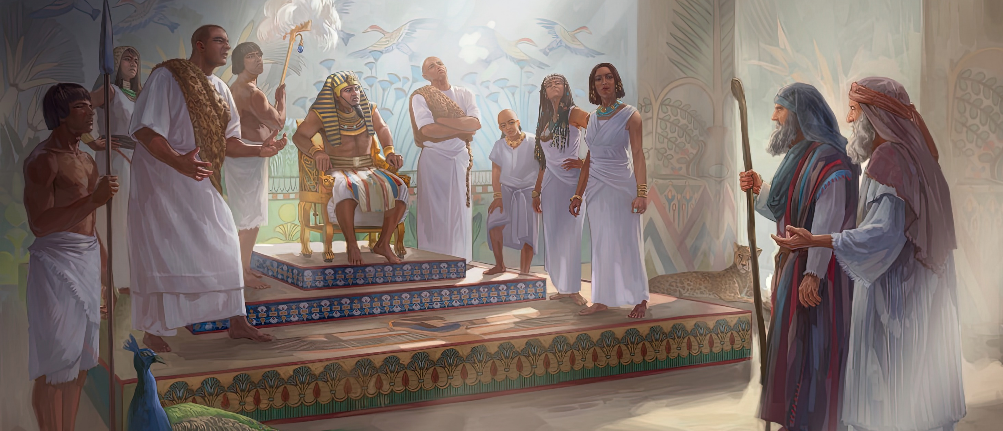
“Bang’e, Musa kod Harun nodhi ir Farao, mowachone niya, ‘Ruoth Nyasaye ma Nyasach jo-Isael owacho kama: We joga odhi, mondo otimna sawo e thim.’ To Farao nodwokogi niya, ‘Ruoth Nyasaye to en ng’a, ma dawinj wachne, mi awe jo-Israel odhi? Akia Ruoth Nyasaye, bende ok nawe jo-Israel odhi’ ” Wuok 5:1, 2

Slide 3
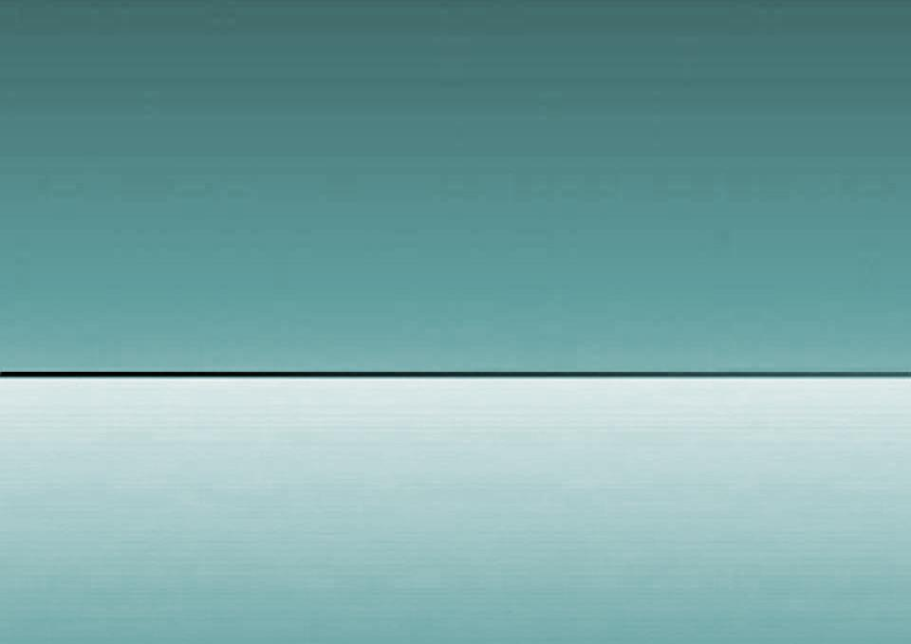
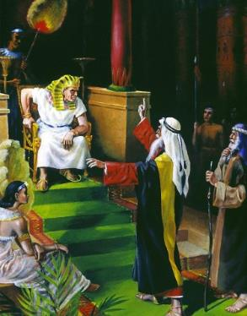
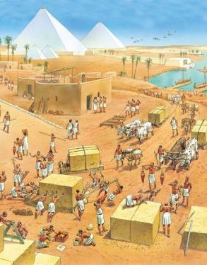
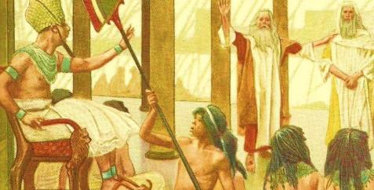




Mana kaka Musa ne ochich, ne ok bi bedo mayot ne Farao mondo oyie ne jo-Israel oa Misri.
Bende, ne ok nere ni en gima kare weyo ji mang’eny ma timo tije madwarore, ma jo-Misri ne ok dwar timo, odhi thuolo.
Omiyo, geno mar oganda ne ni kuom honni ma ne dhi chuno Farao mondo odwok kwayogi e yo maber.
Kwayono ne oketi; ne okwede; chandruokgi nomedore nikech kwayono; Musa ne ok otimo gimoro amora mar hono; ... ma ketho chuny.
Kwayo: “We joga odhi.”
  Dwoko mar Farao (Wuok 5:1-2)
  Dwoko mar oganda (Wuok 5:3-21)
  Dwoko mar Nyasaye (Exodus 5:22-6:8)
  Dwoko mar Musa (Wuok 6:9-13)
Tich mar Musa kod Harun (Wuok 6:28-7:7)

Slide 4

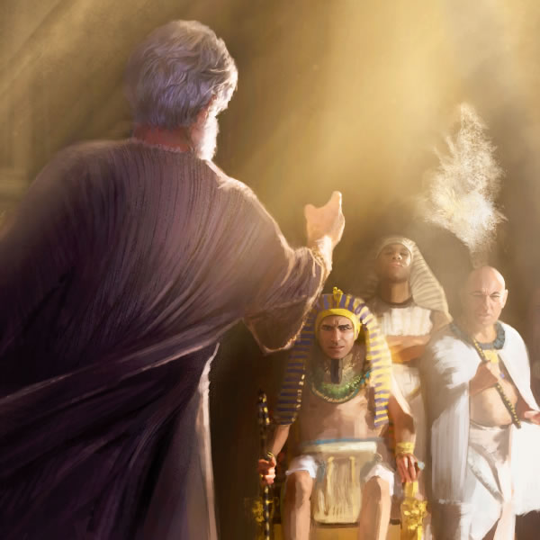
KWAYO:
“WE JOGA ODHI”

Slide 5

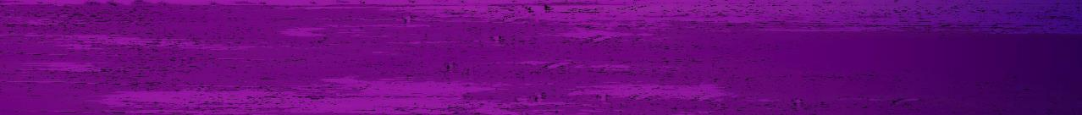
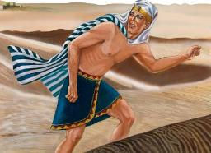
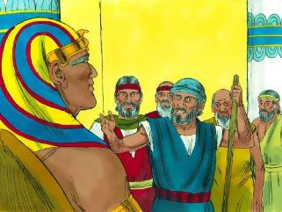
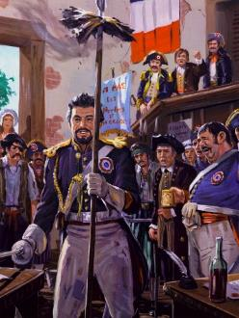
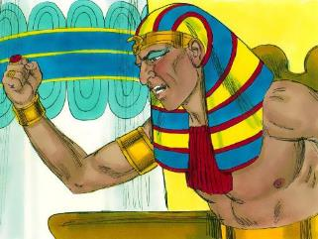
DWOKO MAR FARAO
“To Farao nodwokogi niya, ‘Ruoth Nyasaye to en ng’a, ma dawinj wachne, mi awe jo-Israel dhi? Akia Ruoth Nyasaye, bende ok nawe jo-Israel dhi!.’” (Wuok 5:2)
Thutmose mar III ne en nyathi e kinde mane okete e kom loch e bwo loch mar Hatshepsut mondo ogeng' kik ket Musa ni farao. Musa noringo oa Misri ka Thutmose pod ne rawera.
Bang’ higni 40, Musa ne oyudore kendo e par ruoth. Be ne obiro mondo onyis ni en gi ratiro mar bedo e kom mar loch? Ooyo. Kwayo ne yot: “We joga odhi” (Wuok 5:1).
Dwoko mar Thutmose ok en andong’a ne Musa, to ne Nyasaye owuon. E yo machiek, ne openjo ka be Nyasaye nitie (Wuok 5:2).
Pache otigodo e kitap Fweny kaka ranyisi kuom piny Faransa e kinde mar ng’anjo ma ne otimore e century mar 18 (Fweny 11:8). Mana kaka Farao, piny Faransa nolando ni dini ogol oko kendo nolando ni en piny ma ok oyie ni Nyasaye nitie.

Slide 6

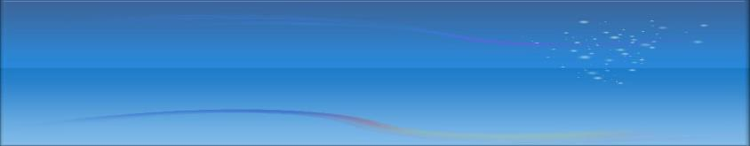
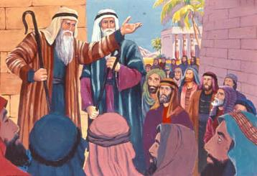
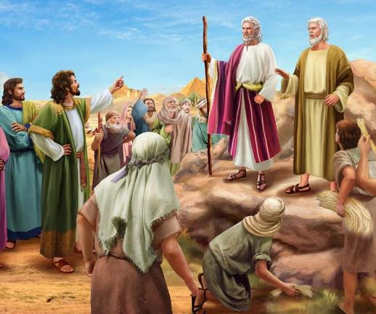
DWOKO MAR OGANDA
“mi giwachonigi niya, ‘Nyasaye mondo one gima usetimo, kendo okumu kuom miyo Faroa gi jodonge bedo mamon kodwa. Useketo ligangla e lwetgi mondo ginegwago!’” (Wuok 5:21)
Ka Musa notimo honni ma Nyasaye ne omiye e nyim oganda, ne giyie kendo ne gilamo (Wuok 4:29-31). Wanyalo paro kaka ne girito gi gombo maduong’ dwoko mar Farao e kwayogi.
Dwoko opogore mabor gi mane gigeno. Ok dagi kende, Farao ne ochunogi ni giti ka ok migi gik ma ne dwarore, to ne odwaro ni nyaka gilos maromre gi mane giloso chon (Wuok 5:6-8). Ang’o ma ne omiyo oketo chik ma ok owinjore kamano?
Musa kod Harun — kaluwore gi Thutmose – ne omiyogi “yueyo {shabbat} kuom tijegi” (Wuok 5:5). Ka ne gin gi thuolo mar wuoyo kuom din kod bedo thuolo, nyiso bende ni ne gin gi thuolo mar manyo tiang’ (Wuok 5:9, 17).
Ka ne itimonegi gik maricho, nyipechegi ne otero yuakgi ne Farao, to ne ok giwinjogi. Bang’e ne gidok ir Musa kod Harun, ka giyuaknegi ni gimiyo ngimagi omedo bedo marach moloyo kaka chon (Wuok 5:20-21).

Slide 7


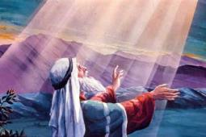
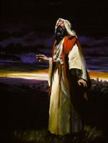
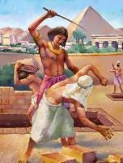
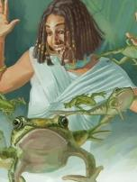
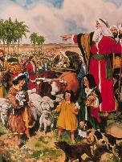
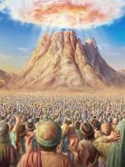
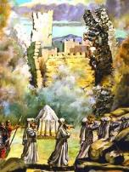
DWOKO MAR NYASAYE
“Ruoth Nyasaye nowacho ni Musa niya, ‘Koro ibiro neno gima abiro timo ni Farao. Abiro chune mondo owe jo-Israel odhi. Adier abiro chune nyaka oriembgi e pinye.’” (Wuok 6:1)
Farao iye owang’ gi Musa. Oganda igi owang’ gi Musa. Musa... ok iye owang’, to nowinjo marach, kendo odok ir Nyasaye ka en gi kiawa: “Ang’o momiyo isando jogi? Koro niora nang’o? (Wuok 5:22).
We wane ane dwoko mar Nyasaye (Wuok. 6:1-8):
Gima asetimo
Ne afwenyora ne jonabi
Gima abiro timo
Abiro golonigi e sand mar jo-Misri
Abiro gologi kuom bedo wasumbini
Ne aketo singruok mara kodgi
Ne asingo ni abiro miyogi piny Kanaan
Asewinjo ywakgi
Aseparo singona
Abiro tiyo kod teko mara
Adhi ketogi gibed joga
Anabed Nyasachgi
Abiro miyogi piny Kanaan

Slide 8


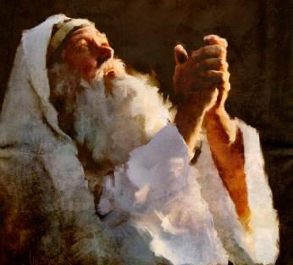
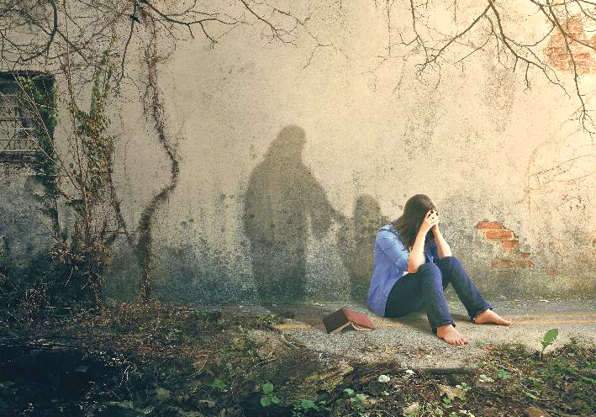
DWOKO MAR MUSA
“To Musa nodwoko Ruoth Nyasaye ni, ‘Ka jo-Israel ema ok nyal winja, Farao to diwinja nadi, an ng’at ma ywayo wachni?’” (Wuok 6:12)
Bang’ weche jip mag Nyasaye, Musa nowuoyo gi oganda kendo, to ne ok gidewe (Wuok 6:9). Bang’e Nyasaye nowachone mondo owuo gi Farao kendo mondo onyise owe jo-Israel thuolo (Wuok 6:10-11).
Musa nodagi, kendo nodhienyo mibadhine kama: “Ka ogandana ema ok nyal winja, ere kaka Farao biro winjo wachna, an ng’at maywayo wachni? (Wuok 6:12).
Musa ne owinjo marach, ka en gi wichkuot. Kata kamano, mana kaka jotelo mamoko madongo ma ne oyudore e tem ma kamagi—kaka Asaf kod Ayubu—ne ok oweyo geno. Genone kuom Nyasaye ne otegno moloyo paro ma ne en-go sano.
Ka wan gi chuny mool, onego wakaw weche Asaf kaka magwa: “Kata kamano, e kinde duto in koda, kimako lweta. Itelona, king’adona rieko, kendo chieng’ giko inirwaka kar duong’. Ere ng’at moro ma an go e polo mak mana in? Kuom mano, ere gimoro machielo ma anyalo dwaro e piny? Parona gi denda nyalo bedo manyap, to in e tekra, A Nyasaye” (Zaburi 73:23-26).

Slide 9

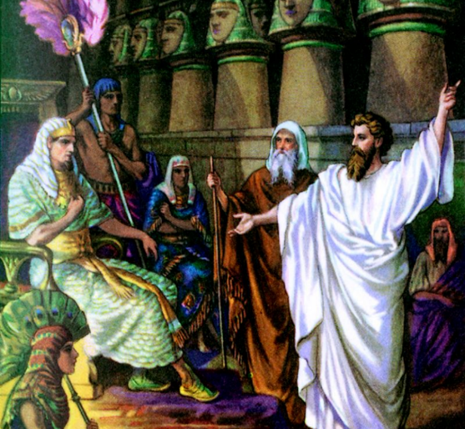
TICH MAR MUSA KOD HARUN

Slide 10

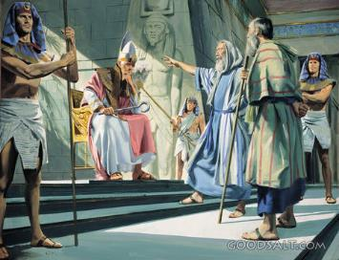
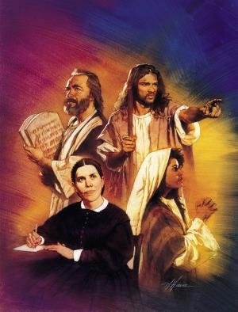
“To Ruoth Nyasaye nowacho ni Musa niya, ‘Koro ng’e ni aseketi kaka Nyasaye ni Farao, kendo Harun owadu nowuo kari.’” (Wuok 7:1)
Nenore ni “ok ang’eyo kaka onego awuo” e wach mibadhi ma Musa ne ohero tiyogo. Nyasaye bende ne omiyo mirima gi wachni! Kata kamano Nyasaye nigi yo mar loso gik moko duto: Harun, owadgi ma ne wuoyo mathoth, ne dhi bedo “dho” Musa. Musa ne owuoyo gi owadgi, to owadgi ne owuoyo gi ji (Wuok 4:10-16).
Bang’ rem ma ne otimore mokwongo e piny Misri, nochuno Nyasaye paro ne Musa tich mar Harun kaka jakonyne kendo jawach kare (Wuok 7:1-2).
E kindeni, ne opimo gi tich jonabi. Giyudo ote kowuok kuom Nyasaye kendo gikelonwa. E yo ma kamano, Musa timo tich mar Nyasaye, to Harun timo tich mar janabi.
Mana kaka ne dhi timore kuom thoth jonabi, Nyasaye ne olero ni wachne ok bi dew, kendo ni ne nyaka oti gi teko maduong’ (Wuok. 7:3).
Mana kaka jonabi ma ne obiro bang’e, Musa ne onego owuo gi oganda kod Farao, “bed ni giyie winjo kata ok giyie, nikech gin joma wigi tek” (Ez. 2:7). Mano bende en adier kuomwa, nikech wan e dwol ma winjore mar Nyasaye e pinyni.

Slide 11

“Jo-Hibrania ne nigi geno mar yudo thuologi ma onge tem moro amora makende kuom yiegi, ma onge pek kata masira malit. Kata kamano, ne pok gi ikore mar yudo warruok. Ne gin gi yie matin kuom Nyasaye kendo ne ok giyie bedo gi horuok kuom sand ma ne gin-go nyaka chop kama Nyasaye ne oneno ni owinjore otim gimoro e logi. Ji mang’eny ne mor bedo kaka wasumbini kar dhi yudo pek ka otergi e piny ma gikia; kendo timbe mag jomoko ne osebedo machal ahinya kaka mag jo-Misri omiyo ne gihero dak e piny Misri. Omiyo, Nyasaye ne ok oresogi gi nyiso tekone mokwongo e nyim Farao. Ne ochano maber gik ma ne dhi timore mondo chuny mar chuny sand mar ruodh Misri omedore ahinya kendo mondo Nyasaye onyisre ne ogandane. Ka ne gineno timne makare, tekone, kod hera mare, ne gibiro yiero wuok Misri kendo chiwore ne tije .”
EGW (Patriarchs and Prophets, p. 236)

